Slide 1
Formation Apnéiste
Confirmé en Eau Libre
La compensation
V2
Philippe Péan
Formation ACEL - 2024
Codep 38
www.apnealp.fr

Slide 2
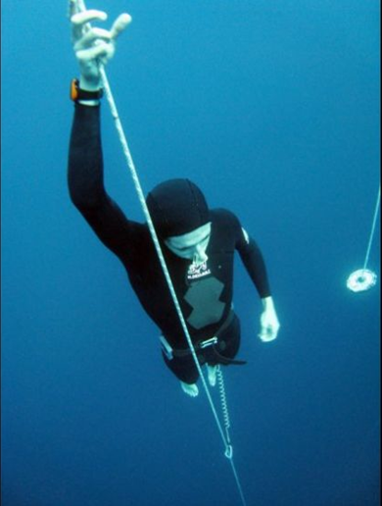
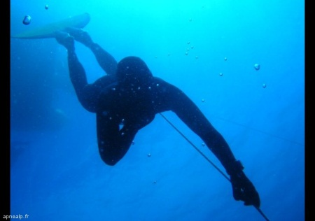
Plan
1) Eléments anatomiques
- Oreille & sphère ORL
2) Différentes techniques
- Méthodes actives
- Méthodes passives
3) Obstacles à la compensation
4) Pistes de progression
Formation ACEL – 2024
Codep 38
www.apnealp.fr

Slide 3
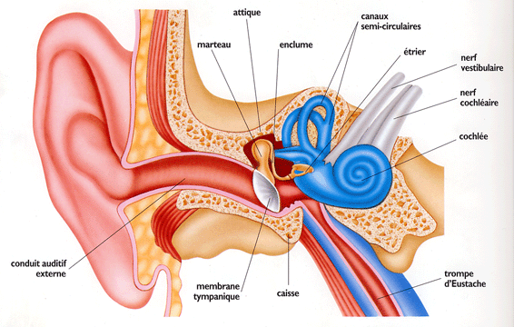
1) Eléments anatomiques
Formation ACEL – 2024
Codep 38
www.apnealp.fr

Slide 4
Eléments anatomiques
Pavillon
Nerfs
Tympan
Pression
de l’eau
Compensation
Formation ACEL – 2024
Codep 38
www.apnealp.fr
Notes:
Petit point sur la compensation : rôle clef en apnée : il n’est pas possible de rester à attendre que ça passe, ou de remonter pour essayer de faire passer mieux l’oreille . . . Petit rappel d’en quoi ça consiste.
A mesure que l’on descend sous l’eau, la pression de l’eau exerce une force sur le diaphragme, qui va se déformer.
-> apparition d’une douleur, il faut compenser en injectant de l’air de l’autre coté. Le tympan reprend sa forme : OUF ça va mieux ☺
3 principales méthodes de compensation : Manœuvre de Valsalva. Bien connue ; la methode de Frenzel piston avec la langue contre le voile du palais (assez technique, mais moins traumatisant) ; la BTV : béance tubaire volontaire : Par consience des muscle peristaphylins, on peut ouvrir le conduit qui relie l’oreille la cavité buccale à l’oreille interne, et par différence de pression, l’air vient naturellement compenser.
En apnée, la compensation peut être un facteur limitant, et il ne faut pas forcer un passage d’oreille, sous peine de terminer prématurément la sortie . . . En effet, etant donné que l’on effectue une grand nombre de descentes et remontées, par rapport à la plongée scaphandre, on sollicite d’avantage le tympan…

Slide 5
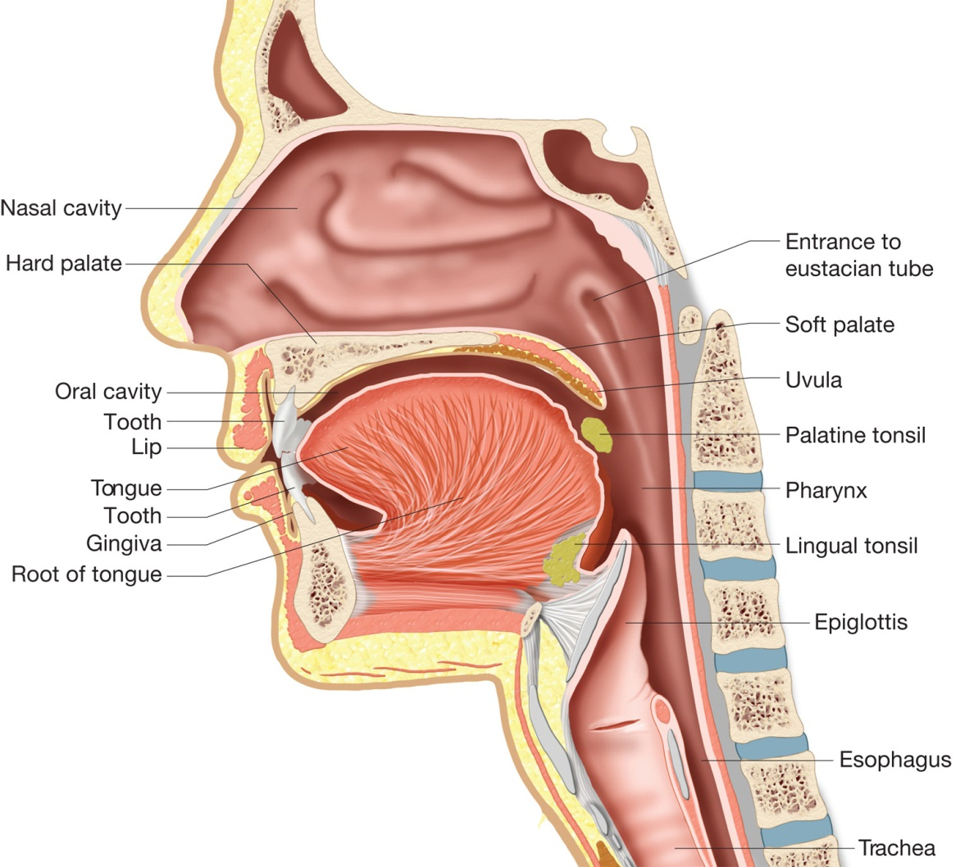
Eléments anatomiques
1 - Voile du palais
➔ le son [k]
2 – Epiglotte
➔ La toux
3 - Orifice des trompes d’Eustache
Le but !
3
1
2
Le voile du palais et l’épiglotte sont des éléments mobiles.
Apprendre à les contrôler/ressentir est une base importante de la compensation.
Formation ACEL – 2024
Codep 38
www.apnealp.fr

Slide 6
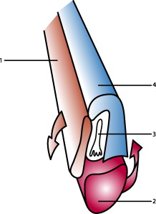
2) Différentes techniques
Méthodes Passives
Béance Tubaire Volontaire
Physiologie tubaire :
Ouverture de l'ostium pharyngien par contraction du muscle releveur du voile du palais d'après Bonfils et al.
1 : muscle péristaphylin externe ;
2 : muscle péristaphylin interne ;
3 : orifice tubaire pharyngien ;
4 : trompe d'Eustache.
Formation ACEL – 2024
Codep 38
www.apnealp.fr

Slide 7
Différentes techniques
Méthodes Passives
Mobilisation de muscles accessoires :
(Bailler, mordre, déglutir . . . )
➔ Le corps humain est bien plus complexe que quelques schémas anatomiques. Il est possible de compenser la pression en profondeur en mobilisant d’autres muscles qui auront un effet indirect sur l’ouverture de la trompe d’Eustache.
Formation ACEL – 2024
Codep 38
www.apnealp.fr

Slide 8
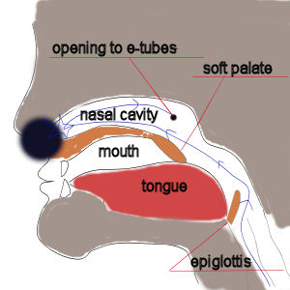
Différentes techniques
Méthodes Actives
Manœuvre de Valsalva
Obstruer le nez (mains, pince-nez…)
Utiliser (principalement) les muscles abdominaux pour expirer tout en maintenant le nez bouché.
L’air remonte des poumons étant poussé par les muscles expirateurs.
Sa seule sortie dans la cavité ORL est la trompe d’Eustache.
Formation ACEL – 2024
Codep 38
www.apnealp.fr

Slide 9
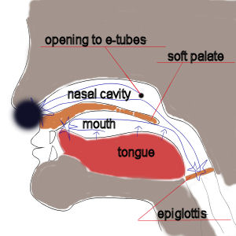
Différentes techniques
Méthodes Actives
Manœuvre de Frentzel
Obstruer le nez (mains, pince-nez…)
Veiller à maintenir le diaphragme et les muscles abdominaux relâchés.
Utiliser l’épiglotte et la langue pour faire pression sur la partie supérieure de la cavité ORL.
Le voile du palais doit rester ouvert. (position « neutre »)
La seule sortie possible pour l’air est la trompe d’Eustache.
Formation ACEL – 2024
Codep 38
www.apnealp.fr

Slide 10
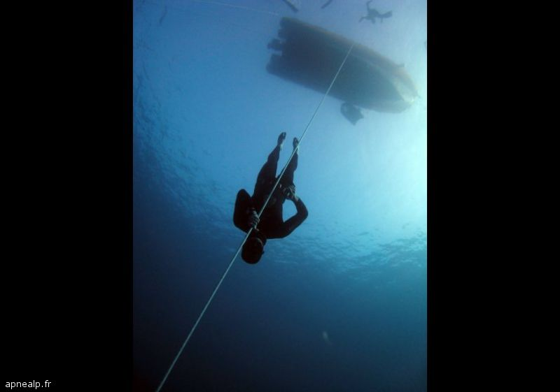
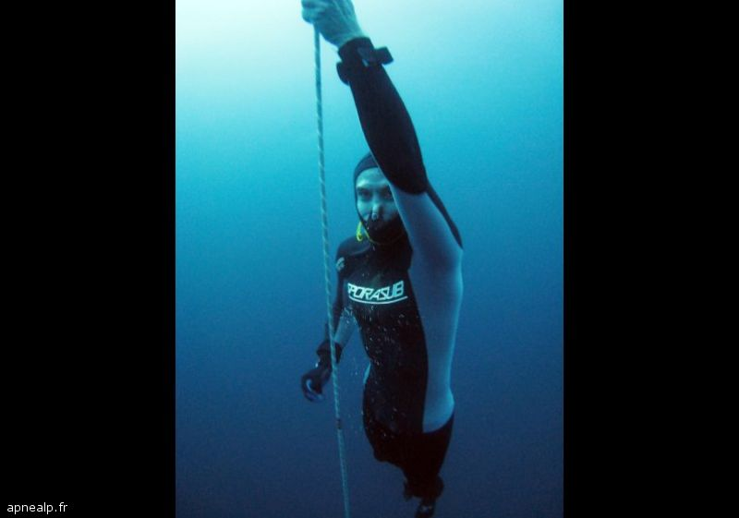
3) Obstacles à la Compensation
Stress / appréhension
(Valsalva est un soin pour certains TOCs)
Contractions indésirables de muscles
Facteurs physiologiques (peu fréquent)
Formation ACEL – 2024
Codep 38
www.apnealp.fr

Slide 11
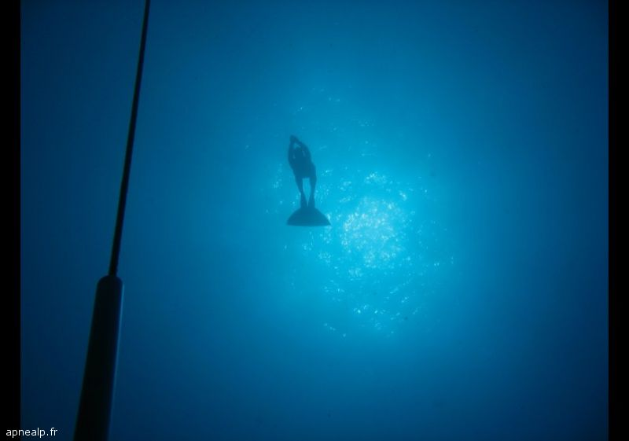
4) Pistes de progression
Gymnastique Tubaire
Exercices de prise de conscience ( Google Frentzel Fattah )
Ne pas s’entrainer à tolérer une compensation difficile
Ne jamais forcer (risque de traumatisme)
Trouver son propre rythme (ex : 3 / 4 fois dans 10 mètres)
Travail de la profondeur au ressenti, et non en mètres.
Persévérer !
Formation ACEL – 2024
Codep 38
www.apnealp.fr

